Slide 1
Своя игра
викторина
Плохотникова Оксана Григорьевна [261-585-765],
МБОУ «Оссорская СОШ», учитель географии

Slide 2
География
5
6
7
8
9
10
20
30
40
50
Биология
5
6
7
8
9
10
20
30
40
50
История
5
6
7
8
9
10
20
30
40
50
Астрономия
5
6
7
8
9
10
20
30
40
50
Дополнительные материалы

Slide 3
География
5
Что такое континентальный шельф?
Ответ
Ше́льф (англ. shelf — отмель) — выровненная область подводной окраины материка, примыкающая к суше и характеризующаяся общим с ней геологическим строением.

Slide 4
География
6
Кто открыл Гренландию?
Ответ
В 992 году исландец по имени Эрик Торвалдсон попал в юго-западную Гренландию. Этот суровый человек, известный больше как Рыжий Эдик, был сослан из Исландии на три года за убийство человека. Эрик провел три года в ссылке, исследуя западные земли.

Slide 5
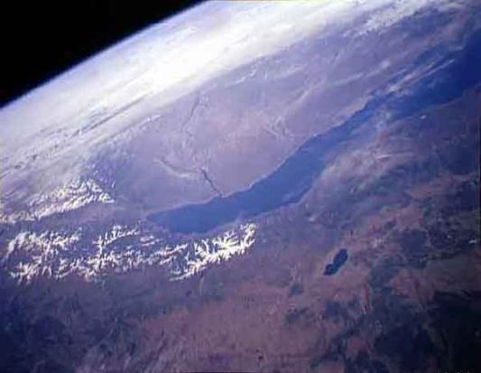
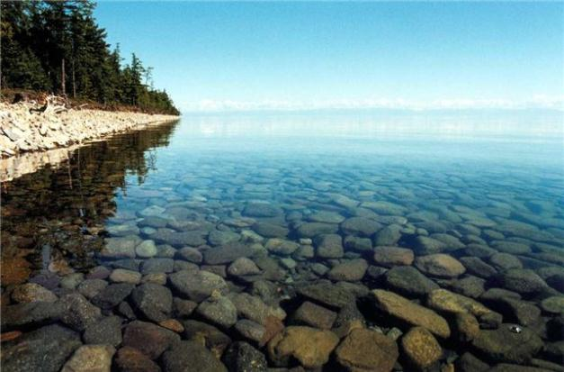


География
7
Какое озеро самое пресное в мире?
Ответ
Байкал

Slide 6
География
8
Что такое парниковый эффект?
Ответ
Парнико́вый эффе́кт — повышение температуры нижних слоёв атмосферы планеты по сравнению с эффективной температурой, то есть температурой теплового излучения планеты, наблюдаемого из космоса.

Slide 7
География
9
Движутся ли континенты?
Ответ
Теория о том, что континенты движутся, впервые была выдвинута немецким ученым Альфредом Вегенером в 1912 году.
Вегенер решил, что все континенты сначала входили в один большой континент, потом они разошлись и заняли сегодняшнее положение.

Slide 8
География
10
Как образуются вулканы?

Slide 9
География
20
Что такое муссон?
Ответ
Муссо́н — устойчивые ветры, периодически меняющие свое направление; летом дуют с океана, зимой - с суши; свойственны тропическим областям и некоторым приморским странам умеренного пояса (Дальний Восток). Муссонный климат характеризуется повышенной влажностью в летний период.

Slide 10
География
30
Что такое циклон?
Ответ
Цикло́н (от др.-греч. κυκλῶν — «вращающийся») — атмосферный вихрь огромного (от сотен до нескольких тысяч километров) диаметра с пониженным давлением воздуха в центре.

Slide 11
География
40
Как образуется буря?

Slide 12
География
50
Что такое климат?
Сколько существует климатических поясов?
Чем они характеризуются?
Ответ
Кли́мат (др.-греч. κλίμα (род. п. κλίματος) — наклон) — многолетний режим погоды, характерный для данной местности в силу её географического положения.
Климатологи выделяют 7 климатических поясов: экваториальный, субэкваториальный, тропический, субтропический, умеренный, субполярный и полярный.

Slide 13
Биология
5
Что такое теория Дарвина?
Ответ
Эволюционная теория Дарвина представляет собой целостное учение об историческом развитии органического мира. Основные положения:
Все виды живых существ, населяющих Землю, никогда не были кем-то созданы.
Возникнув естественным путем, органические формы медленно и постепенно преобразовывались и совершенствовались в соответствии с окружающими условиями.
В основе преобразования видов в природе лежат такие свойства организмов, как наследственность, изменчивость и естественный отбор.
Результатом эволюции является приспособленность организмов к условиям их обитания и многообразие видов в природе.

Slide 14
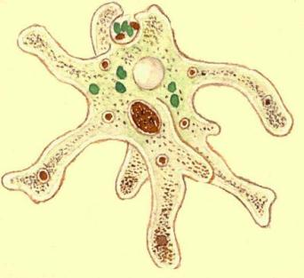
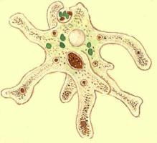
Биология
6
Что такое амеба?
Ответ
Амёбы — род микроскопических одноклеточных организмов. У амёб неправильная, постоянно меняющаяся форма. Передвигается при помощи ложноножек (псевдоподий).

Slide 15
Биология
7
Что такое палеоботаника?
Ответ
Палеобота́ника, или ботани́ческая палеонтоло́гия — наука об ископаемых растительных остатках.

Slide 16
Биология
8
Как распространяются семена травы?
Ответ
Семена распространяются многими путя­ми. Например:
Семена, покрытые длинными волосками, разносит ветер. Некоторые ка­тятся по земле.
Птицы разносят семена в клювах, потому что кормятся ими.
Семена с острыми ко­лючками прицепляются к животным или человеку, проходящим мимо рас­тения.

Slide 17
Биология
9
Почему вымерли динозавры?

Slide 18
Биология
10
Какое животное первым
появилось на суше?
Ответ
160 млн лет назад морские обитатели, похожие на рыб, стали выползать на сушу.

Slide 19
Биология
20
Где живут бактерии?
Ответ
Бактерии окружают нас повсюду.

Slide 20
Биология
30
Что такое нитробактерии?
Ответ
Нитробактерии – это бактерии, способные фиксировать азот из воздуха.

Slide 21
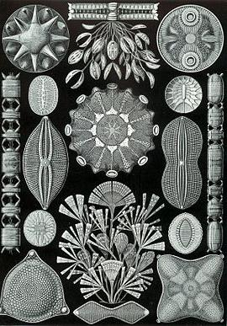
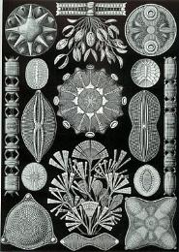
Биология
40
Что такое диатомовая водоросль?
Ответ
Диатомовые водоросли, диатомеи — группа одноклеточных и колониальных водорослей, отличающаяся наличием у клеток своеобразного «панциря», состоящего из кремнезёма.

Slide 22
Биология
50
Что такое млекопитающее?
Ответ
Млекопита́ющие (лат. Mammalia) —класс позвоночных животных, основной отличительной особенностью которых является вскармливание детёнышей молоком (подрастая, постепенно переходят с молока на твёрдую пищу)

Slide 23
История
5
Когда появилась первая цивилизация?
Ответ
Изобретение письменности считается началом эпохи цивилизации, так как она позволяла человеку зафиксировать события прошлого, изучать опыт предков. Это произошло около 5000-6000 лет назад.

Slide 24
История
6
Как на Руси появился первый царь?
Ответ
Первым из великих князей, которые пра­вили в объединившейся уже Руси, стал на­зывать себя царем Иван III Васильевич из династии Великого князя варяга Рюрика.
Но первым официально венчанным на царство царем стал все-таки не Иван III. Прошло еще некоторое время, когда вели­кие князья, правившие Русью, стали на­зываться официально царями и передавать этот титул по наследству.
Первым русским царем, которого офи­циально стали так называть во всем мире, стал внук Ивана III, Иван IV Васильевич Грозный в 1547 году.

Slide 25
История
7
Почему в старину Москву
называли белокаменной?
Ответ
Это поэтичное название столицы России пришло к нам из глубины веков, и теперь уже никто точно не скажет, кто первый назвал Москву белокаменной. Известно, что великие князья и бояре любили стро­ить свои дома и церкви из белого камня или украшать их белокаменными фигура­ми. Так что в древней Москве сооружения из белого камня были не редкостью.

Slide 26
История
8
Кто такие варяги?
Ответ
Еще в IX веке в торговых поселениях восточных славян, а также на торговых путях, которые через их земли шли на Ви­зантию, начали появляться «заморские пришельцы с Балтийского моря» (иногда его еще называли Варяжским морем). Сла­вяне называли этих заморских гостей ва­рягами.

Slide 27
История
9
В каком году произошло крещение Руси?
Ответ
В 988 году при Владимире Святославовиче

Slide 28
История
10
Что такое полюдье?
Ответ
В Древней Руси так называли объезд князьями подвластных Киеву земель.

Slide 29
История
20
При каком князе вышел первый свод
писанных норм древнерусского права
Русская правда?
Ответ
При Ярославле Мудром

Slide 30
История
30
Какова была социальная структура при
Ярославе Мудром?
Ответ
Свободными людьми были: крестьяне — общинники; граждане (или городское население - ремесленники и торговцы); представители высших слоев (князья, бояре, дружинники). Зависимое население: закупы, рядовичи, холопы, рабы.

Slide 31
История
40
Назовите императоров России?
Ответ
Петр I (1721-1725), Екатерина I (1725-1727), Петр II (Алексеевич) (1727-1730), Анна Иоанновна (1730-1740), Елизавета I Петровна (1741-1761), Петр III (1761-1762), Екатерина II (1762-1796), Павел I (1796-1801), Александр I (1801-1825), Николай I (1825- 1855), Александр II (1855-1881), Александр III (1881-1894), Николай II (1894-1917).

Slide 32
История
50
Сколько существует религий?
Ответ
Наиболее известные индуизм, буддизм, конфуцианство, даосизм, синтоизм, зороастризм, магометанство, иудаизм и христианство. Эти религии вместе имеют в целом около 2 549 161 000 последователей, что составляет большинство цивилизованного мира.

Slide 33
Астрономия
5
Как древние астрономы представляли
себе Вселенную?

Slide 34
Астрономия
6
Что такое Солнечная система?
Ответ
Солнечная система - это Солнце и все тела, вращающиеся вокруг него под действием его притяжения. Солнечная система состоит из планет, спутников, астероидов и комет, находящихся под влиянием силы притяжения Солнца.

Slide 35
Астрономия
7
Почему мы не чувствуем вращение Земли?
Ответ
Мы движемся вместе с поверхностью Земли.

Slide 36
Астрономия
8
Что такое ось Земли?
Ответ
Земная ось - это прямая, вокруг которой происходит суточное вращение Земли; проходит через центр Земли и пересекает земную поверхность в географических полюсах.

Slide 37
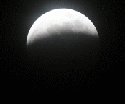
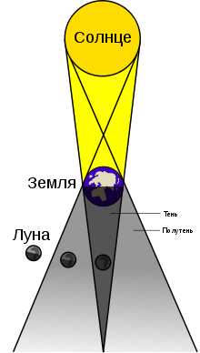
Астрономия
9
Что происходит во время
лунного затмения?
Ответ
Лу́нное затме́ние — затмение, которое наступает, когда Луна входит в конус тени, отбрасываемой Землёй

Slide 38
Астрономия
10
Что заставляет вращаться Землю
вокруг солнца?
Ответ
Солнечная гравитация

Slide 39
Астрономия
20
Как образовались звезды?
Ответ
Звезда - это огромный шар из яркого раскаленного газа.
Звезды возникают из плотных облаков пыли и газа, движущихся по Вселенной. Частички образовывают большой газовый шар. Шар растет, частички спрессовываются, и давление внутри шара увеличивается. В конце концов давление становится таким большим, что увеличивает температуру газа, и он начинает светиться. Когда давление и температура внутри шара становятся очень высокими, начинают происходить термоядерные реакции. Газы становятся звездой.

Slide 40
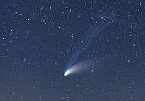
Астрономия
30
Что такое комета?
Ответ
Комета - гигантский поток твердых частиц и удерживаемых возле них силой притяжения газов. Самая яркая часть кометы - ее голова. Позади кометы тянется хвост, состоящий из разряженных газов и очень мелких частиц.

Slide 41
Астрономия
40
Из чего сделаны метеориты?
Ответ
Метеориты – это обломки комет. Когда кометы разрушаются на миллионы маленьких и больших кусочков, то последние продолжают движение в виде «роев», или метеорных потоков. Эти метеорные потоки или отдельные особенно крупные метеоры двигаются в космосе по постоянным орбитам.

Slide 42
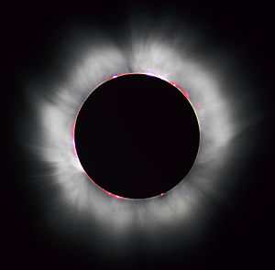
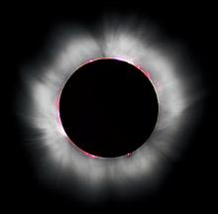
Астрономия
50
Что такое солнечная корона?
Ответ
Солнечная корона — внешние слои атмосферы Солнца, начинающиеся выше тонкого переходного слоя над хромосферой, в котором температура возрастает в 100 раз.

Slide 43
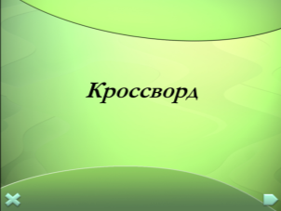
Дополнительные материалы
Эрудит-пауза
«Это интересно»

Slide 44
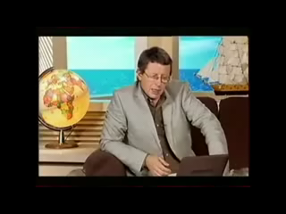

Slide 45
Дополнительные материалы
Эрудит-пауза
«Это интересно»

Slide 46
Дополнительные материалы
Эрудит-пауза
«Это интересно»

Slide 47
Дополнительные материалы
Эрудит-пауза
«Это интересно»

Slide 48
Литература
Викторина «Своя игра» // Внеклассные мероприятия: 8 класс / Авт.-сост. О.Г.Черных. –М.: ВАКО, 2011. – С. 227-242.
Байкал http://im4-tub-ru.yandex.net/i?id=10655094-05-72&n=21
Байкал http://ogogos.ru/uploads/images/lsgallery/2013/06/09/57eaad5512.jpg
Амеба http://www.help-rus-student.ru/pictures/63/738_2.jpg
Диатомовая водоросль http://upload.wikimedia.org/wikipedia/commons/thumb/e/e9/Haeckel_Diatomea.jpg/275px-Haeckel_Diatomea.jpg
Схема лунного затмения http://upload.wikimedia.org/wikipedia/commons/thumb/9/9f/Lunar_eclipse-ru.svg/220px-Lunar_eclipse-ru.svg.png
Вид Луны при затмении http://upload.wikimedia.org/wikipedia/commons/b/b6/2007-03-03_-_Lunar_Eclipse_small-43img.gif
Комета http://upload.wikimedia.org/wikipedia/commons/thumb/1/14/Comet_Hale_Bopp.jpg/200px-Comet_Hale_Bopp.jpg
Солнечное затмение http://upload.wikimedia.org/wikipedia/commons/thumb/c/c7/Solar_eclipse_1999_4.jpg/300px-Solar_eclipse_1999_4.jpg
http://video.mail.ru/mail/marisha77n/20/5079.html «Цветочные часы» Хочу все знать с Михаилом Ширвиндом
шаблон презентации с макросом перетаскивания объектов http://it-n.ru/communities.aspx?cat_no=13748&d_no=187986&ext=Attachment.aspx?Id=76966
В рефлексии использованы:
http://im8-tub-ru.yandex.net/i?id=81673900-33-72&n=21 улыбающийся смайлик
http://im7-tub-ru.yandex.net/i?id=84697071-03-72&n=21 серьезный смайлик
http://im5-tub-ru.yandex.net/i?id=473503121-70-72&n=21 недовольный смайлик

Slide 49
Своя игра
викторина
Плохотникова Оксана Григорьевна [261-585-765],
МБОУ «Оссорская СОШ», учитель географии

